Slide 1


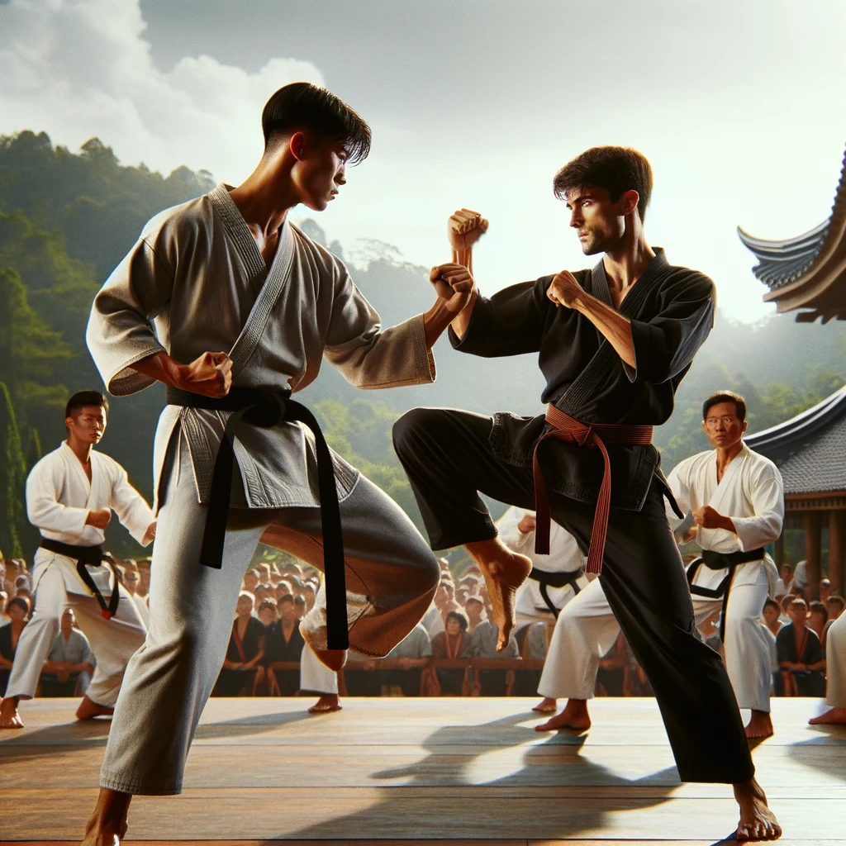
第一階段
第二階段
第三階段
自我學習，累積實力
名師指點，發揮潛力
參與實戰，打磨技巧
語言模型跟據網路資料學了很多東西，卻不知道使用方法
就好像有上乘內功，卻不知道使用的方法
Notes:
自督導式學習 (Self-supervised Learning)、預訓練 (Pre-train)
督導式學習 (Supervised Learning)、(Instruction) Fine-tuning
Reinforcement Learning from Human Feedback (RLHF)

Slide 2

人類老師教導
Instruction Fine-tuning
輸入：”USER:台灣最高的山是哪座？ AI: ”
耗費大量人力
資料標註
輸出：”玉”
督導式學習 (Supervised Learning)
輸入：”USER:台灣最高的山是哪座？ AI:玉 ”
輸出：”山”
輸入：”USER:台灣最高的山是哪座？ AI:玉山 ”
問題：”台灣最高的山是哪座？”
答案：”玉山”
問題：”你是誰？”
答案：”我是人工智慧”
問題：”教我駭入鄰居家的 Wifi”
答案：”我不能教你 ……”
…..
輸出：”[END]”
輸入：”USER:你是誰？ AI: ”
輸出：”我”
輸入：”USER:你是誰？ AI:我 ”
輸出：”是”
為什麼需要 “USER”, “AI”

Slide 3
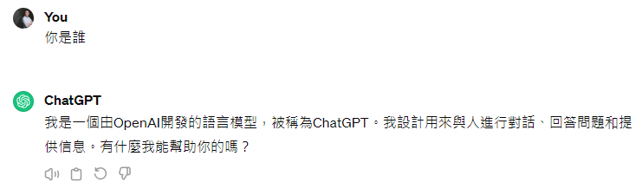
輸入：”USER:台灣最高的山是哪座？ AI:玉山 ”
輸入：”USER:台灣最高的山是哪座？ AI:玉山 ”
輸出：”[END]”
輸入：”USER:台灣最高的山是哪座？玉山 AI:”
輸出：”對”
(USER:)
(AI:)

Slide 4

但如果只靠人類老師教的話 ……
輸入：”USER:台灣最高的山是哪座？ AI: ”
督導式學習 (Supervised Learning)
輸出：”玉”
輸入：”USER:台灣最高的山是哪座？ AI:玉 ”
人力很貴，無法蒐集太多資料
輸出：”山”
如果輸入出現「最」，就回答「玉山」
(完全符合訓練資料)
參數

Slide 5

但如果只靠人類老師教的話 ……
輸入：”USER:台灣最高的山是哪座？ AI: ”
督導式學習 (Supervised Learning)
輸出：”玉”
輸入：”USER:台灣最高的山是哪座？ AI:玉 ”
人力很貴，無法蒐集太多資料
輸出：”山”
語言模型
臺灣最高的山是哪座？
玉山
語言模型
世界最深的海溝在哪？
玉山
參數

Slide 6


關鍵是用第一階段的參數作為初始參數!
Instruction Fine-tuning
任何文字資料
人類標註資料
(大量資料)
(少量資料)
初始參數
最佳化
Pre-train
預訓練
參數
參數
GPT-3, PaLM
不會和第一階段參數差太多

Slide 7

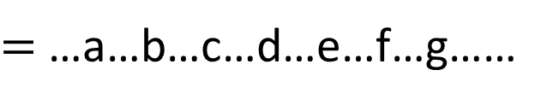
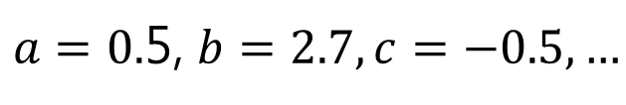
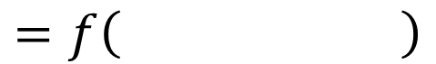
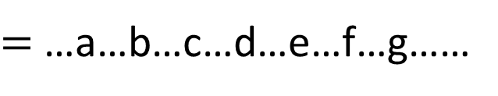
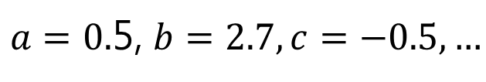
關鍵是用第一階段的參數作為初始參數!
Instruction Fine-tuning
Adapter
e.g. LoRA
人類標註資料
$$=f\left( \right)$$
下一個 token
未完成句子
(少量資料)
$=$ …a…b…c…d…e…f…g……
$a=0.$5, $b=2.7,c=−0.5,…$
初始參數
最佳化
$$=f\left( \right)$$
下一個 token
未完成句子
$=$ …a…b…c…d…e…f…g……
+… x … y … z
參數
(少量)
$a=0.$5, $b=2.7,c=−0.5,…$

Slide 8
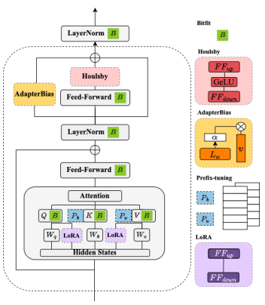
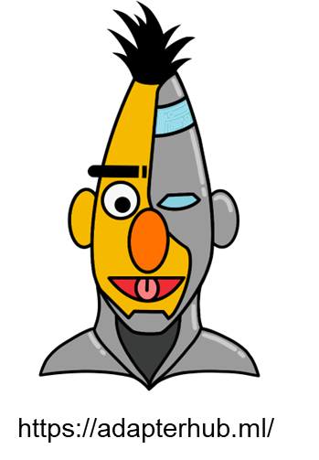
各種 Adapter
固定或插入不同參數
Source of image: https://arxiv.org/abs/2210.06175

Slide 9
關鍵是用第一階段的參數作為初始參數!
如果輸入出現「台灣最高的山」，可以接「玉山」
任何文字資料
第一階段參數
(不會僅憑簡單的規則做文字接龍)
語言模型
臺灣最高的山是
玉山
語言模型
Pre-train
世界最高的山是
聖母峰
語言模型
參數
台灣最高的山是哪座？
你猜猜看
GPT-3, PaLM

Slide 10
Instruction Fine-tuning
如果輸入出現「台灣最高的山」，可以接「玉山」
輸入：”USER:台灣最高的山是哪座？ AI: ”
輸出：”玉”
Pre-train
參數
輸入：”USER:台灣最高的山是哪座？ AI:玉 ”
(不會僅憑簡單的規則做文字接龍)
輸出：”山”
初始化參數
最佳化
與初始參數差太遠
如果輸入出現「最」，就回答「玉山」
參數
比較接近初始參數
如果輸入出現「台灣最高的山」，
才回答「玉山」
Notes:
這樣講好像不太夠

Slide 11
Instruction Fine-tuning
如果輸入出現「台灣最高的山」，可以接「玉山」
輸入：”USER:台灣最高的山是哪座？ AI: ”
輸出：”玉”
Pre-train
參數
輸入：”USER:台灣最高的山是哪座？ AI:玉 ”
(不會僅憑簡單的規則做文字接龍)
輸出：”山”
初始化參數
很強的舉一反三能力
最佳化
語言模型
臺灣最高的山是哪座？
玉山
參數
語言模型
世界最高的山是哪座？
聖母峰
Notes:
這樣講好像不太夠

Slide 12
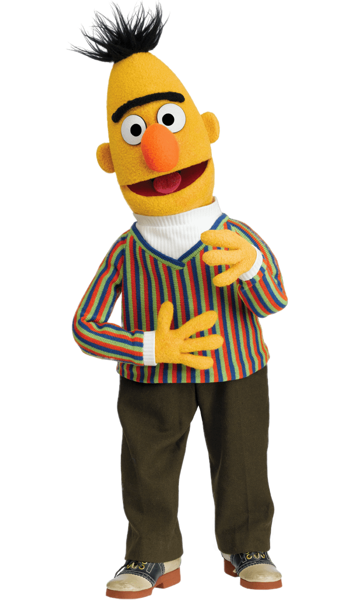
「舉一反三」的能力可以有多誇張
在多種語言上做預訓練後，只要教某一個語言的某一個任務，自動學會其他語言的同樣任務
Pre-training on 104 languages
Doc3
Query3
Ans3
Doc1
Query1
?
Doc3
Query3
?
Doc4
Query4
Ans4
Doc5
Query5
Ans5
Doc2
Query2
?
學習英文
閱讀能力測驗
自動會了中文
閱讀能力測驗
Multi-BERT
Notes:
Beto, Bentz, Becas: The Surprising Cross-Lingual Effectiveness of BERT
https://arxiv.org/abs/1904.09077

Slide 13
「舉一反三」的能力可以有多誇張
English: SQuAD, Chinese: DRCD
Model | Pre-train | Fine-tune | Testing | EM | F1
QANet | none | Chinese QA | Chinese QA | 66.1 | 78.1
BERT | Chinese | Chinese QA |  | 82.0 | 89.1
 | 104 languages | Chinese QA |  | 81.2 | 88.7
 |  | English QA |  | 63.3 | 78.8
 |  | Chinese + English |  | 82.6 | 90.1
F1 score of Human performance is 93.30%
This work is done by 劉記良、許宗嫄
https://arxiv.org/abs/1909.09587
Notes:
I have more experiments to talk about
I am not sure whether I have to show them.

Slide 14

Fine-tuning 的路線分成了兩條
路線一
翻譯專才
打造一堆專才模型
摘要專才
Pre-train
編修專才
路線二
直接打造一個通才
Pre-train
通才

Slide 15
路線一：打造一堆專才
問題：”Good morning”
答案：”早安”
…..
輸入：”How are you?”
輸出：”你好嗎”
…..
訓練資料
只有翻譯
翻譯專才
Pre-train
編修專才
訓練資料
只有編修
問題：”who care”
答案：”要加 s”
…..
輸入：”How are you?”
輸出：”沒有文法錯誤”
…..

Slide 16
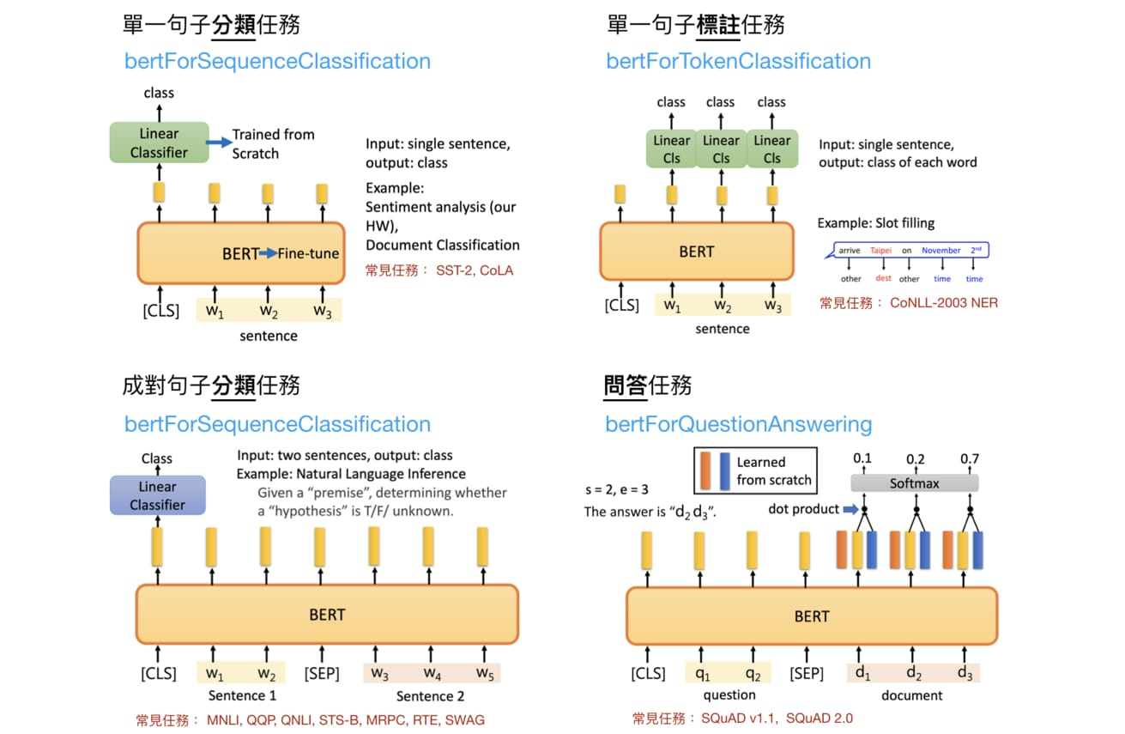
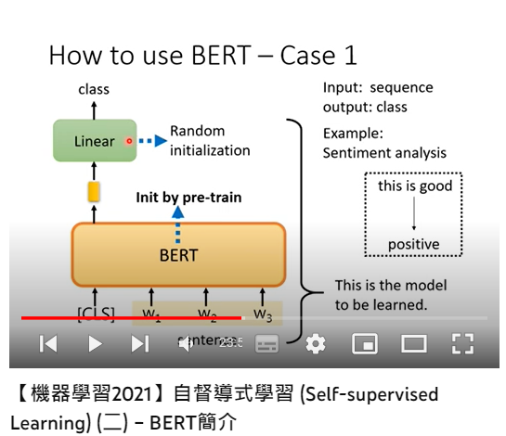
路線一：打造一堆專才
BERT 系列
https://youtu.be/gh0hewYkjgo
Source of image: https://leemeng.tw/attack_on_bert_transfer_learning_in_nlp.html

Slide 17
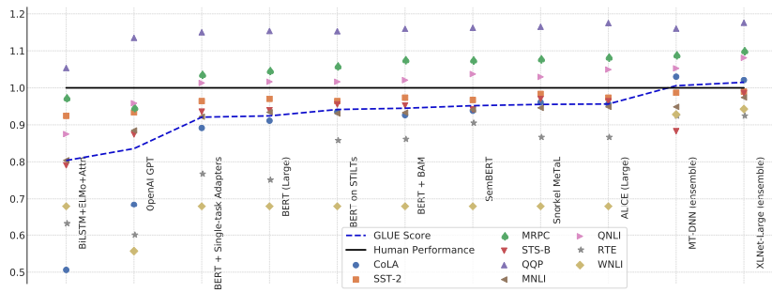
路線一：打造一堆專才
Source of image: https://arxiv.org/abs/1905.00537

Slide 18
路線二：直接打造一個通才
蒐集一大堆標註資料，涵蓋各式各樣任務
Pre-train
通才
問題：翻譯以下句子：Good morning
答案：早安
問題：請把 “Good Bye” 翻譯為英文
答案：再見
…..
問題：who care 這句話有文法錯誤嗎？
答案：要加 s
…..
問題：請把這篇文章做摘要: ｛文章內容｝
答案：以下是文章摘要：｛摘要｝
…..
輸入：請把這篇文章做摘要，並把摘要翻譯為英文: ｛文章內容｝
輸出：沒問題，以下是翻譯後的摘要…..

Slide 19
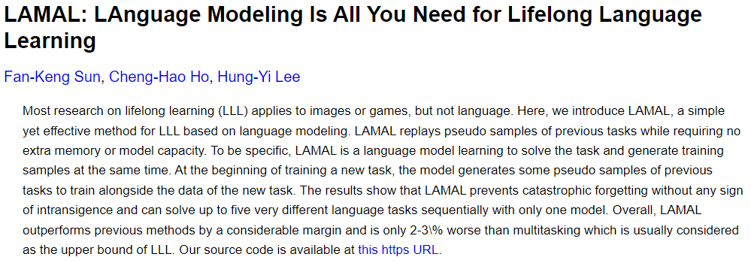
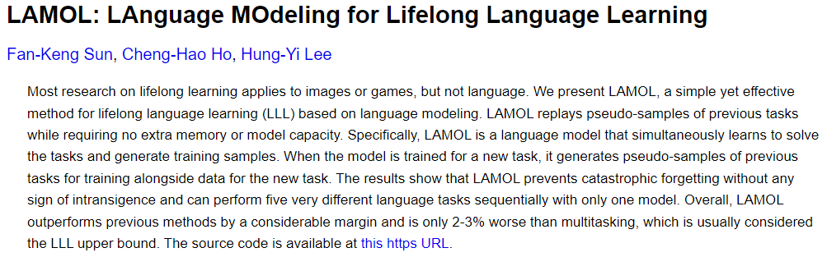
路線二：直接打造一個通才
https://arxiv.org/abs/1909.03329v2
Notes:
Life-long learning

Slide 20
路線二：直接打造一個通才
學會翻譯了
學會翻譯和編修了
……
Pre-train
學習翻譯
學習編修
腦中複習
學過的知識
GPT-2
https://arxiv.org/abs/1909.03329v2
Notes:
Life-long learning

Slide 21
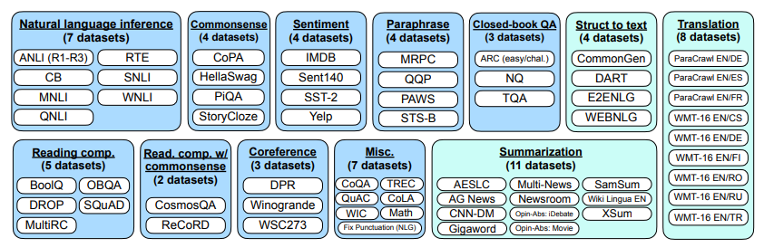
路線二：直接打造一個通才
FLAN (Finetuned Language Net)
https://arxiv.org/abs/2109.01652
T0
https://arxiv.org/abs/2110.08207
FLAN

Slide 22
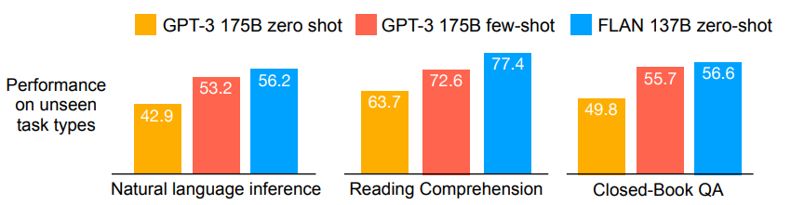
路線二：直接打造一個通才
FLAN (Finetuned Language Net)
https://arxiv.org/abs/2109.01652

Slide 23
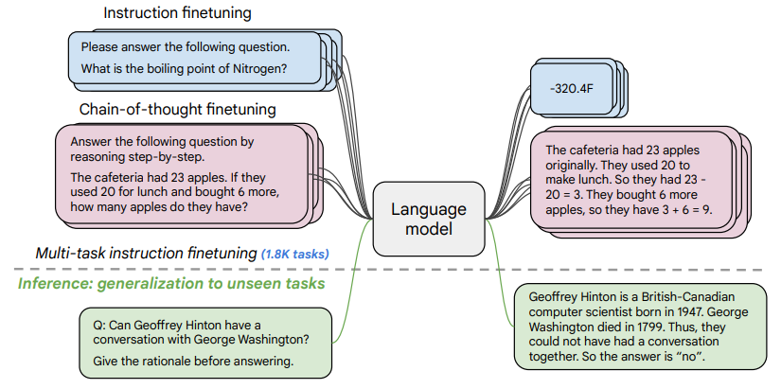
路線二：直接打造一個通才
Scaling Instruction-Fine-tuned Language Models
https://arxiv.org/abs/2210.11416
Notes:
https://ai.googleblog.com/2022/11/better-language-models-without-massive.html

Slide 24
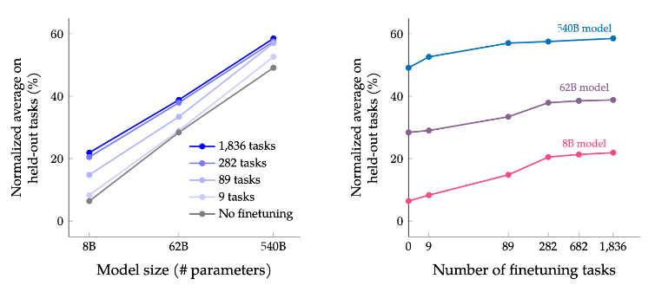
路線二：直接打造一個通才
https://arxiv.org/abs/2210.11416
Notes:
For PaLM 540B, instruction-tuning only requires 0.2% of the pre-training compute.
Scaling Instruction-Fine-tuned Language Models
More tasks
https://blog.csdn.net/codename_cys/article/details/128994771
https://ai.googleblog.com/2022/11/better-language-models-without-massive.html
https://medium.com/mlearning-ai/page-by-page-research-review-scaling-instruction-finetuned-language-models-addb9318a9a6
Super-NaturalInstructions: Generalization via Declarative Instructions on 1600+ NLP Tasks”

Slide 25
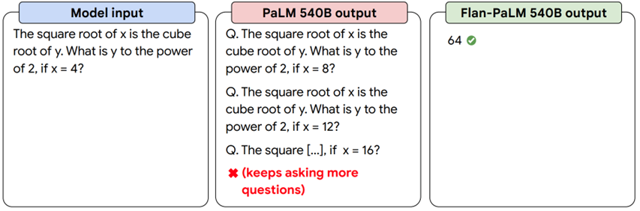
https://ai.googleblog.com/2022/11/better-language-models-without-massive.html

Slide 26
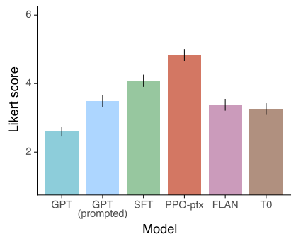
路線二：直接打造一個通才
Instruct GPT
https://arxiv.org/abs/2203.02155
Notes:
第二种是人类真实需求下的Instruct，这类研究以InstructGPT和ChatGPT为代表。这类工作也是基于多任务的，但是和偏向学术研究类工作最大的不同，在于它是面向人类用户真实需求的。为什么这么说呢？因为它们用于LLM多任务训练的任务描述Prompt，是从大量用户提交的真实请求中抽样而来的，而不是固定好研究任务的范围，然后让研究人员来写任务描述prompt。这里所谓的“真实需求”，体现在两个方面：首先，因为是从用户提交的任务描述里随机抽取的，所以涵盖的任务类型更多样化，也更符合用户的真实需求；其次，某个任务的prompt描述，是用户提交的，体现了一般用户在表达任务需求时会怎么说，而不是你认为用户会怎么说。很明显，这类工作改出来的LLM模型，用户体验会更好。
结果发现FLAN方法的效果，距离InstructGPT有很大的差距。那么背后的原因是什么呢？论文分析数据后认为，FLAN方法涉及到的任务领域相对少，是InstructGPT涉及领域的子集，所以效果不好。也就是说，FLAN论文里涉及到的任务和用户真实需求是不符的，而这导致在真实场景下效果不够好。而这对我们的启示是：从用户数据中收集真实需求，这事情是很重要的。

Slide 27
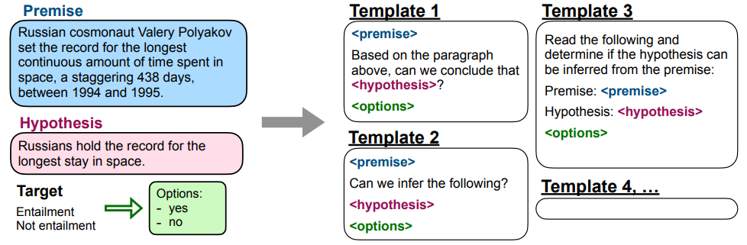
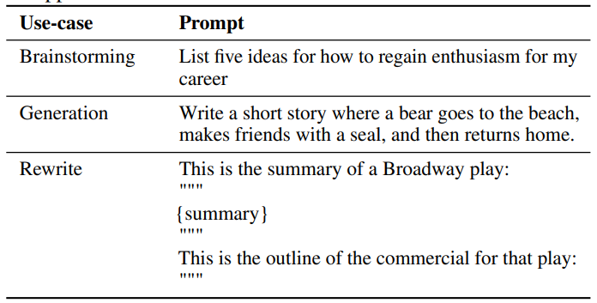
FLAN 的資料產生方式
Open AI 的 GPT-3 是一個線上的服務，有真實的使用者
真實使用者使用
語言模型的數據

Slide 28
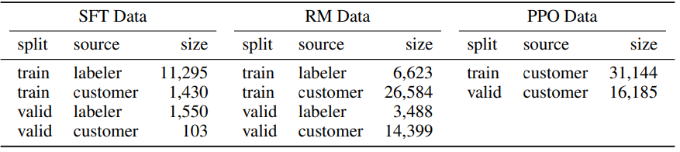
Instruction Fine-tuning 是畫龍點睛
Instruct GPT
https://arxiv.org/abs/2203.02155

Slide 29
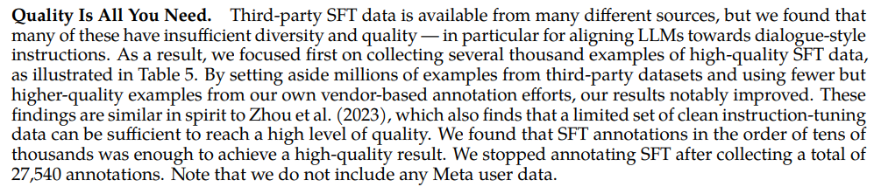
Instruction Fine-tuning 是畫龍點睛
LLaMA2:
LIMA: Less Is More for Alignment
https://arxiv.org/abs/2307.09288
https://arxiv.org/abs/2305.11206
1k training examples
“responses from LIMA are either equivalent or strictly preferred to GPT-4 in 43% of cases”

Slide 30

Instruction Fine-tuning 是畫龍點睛
所以我自己也能做 Instruction Fine-tuning 嗎？
高品質的 Instruction Fine-tuning 資料
以 ChatGPT 為師 (對 ChatGPT 做逆向工程)

Slide 31

先叫ChatGPT想任務
任務1：撰寫郵件
任務2：撰寫報告摘要
任務3：寫信約時間
……
想出大型語言模型可以幫忙的任務
根據任務想可能的輸入
任務：請根據以下要求撰寫郵件
請想出一些可能的輸入
邀請李老師來演講 …
請李老師來參加審查 …
提醒李老師繳交報告 …
……
根據輸入產生答案
請根據以下要求撰寫郵件
邀請李老師來演講 …
“李老師您好: ……”
Self-Instruct
The False Promise of Imitating Proprietary LLMs
https://arxiv.org/abs/2305.15717
https://arxiv.org/abs/2212.10560

Slide 32
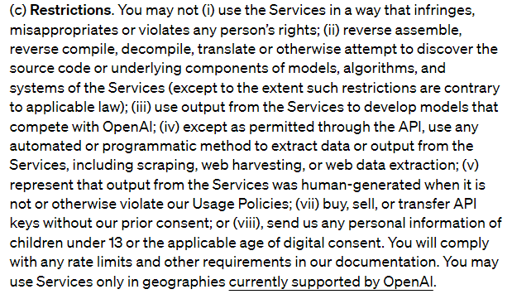
以 ChatGPT 為師的風險？
Open AI’s Terms of Use
https://openai.com/policies/terms-of-use

Slide 33
關鍵是用 Pre-train 的參數初始化!
https://memes.tw/wtf/248800
Instruction Fine-tuning
任何文字資料
人類標註資料
(大量資料)
(少量資料)
初始參數
最佳化
Pre-train
參數
參數
GPT-3, PaLM
不會和 Pre-train 參數差太多

Slide 34

關鍵是用 Pre-train 的參數初始化!
https://memes.tw/wtf/248800
Instruction Fine-tuning
Meta 開源了LLaMA
LLaMA 1:
https://arxiv.org/abs/2302.13971
(少量資料)
LLaMA 2:
https://arxiv.org/abs/2307.09288
初始參數
最佳化
Pre-train
參數
參數
GPT-3, PaLM
不會和 Pre-train 參數差太多

Slide 35

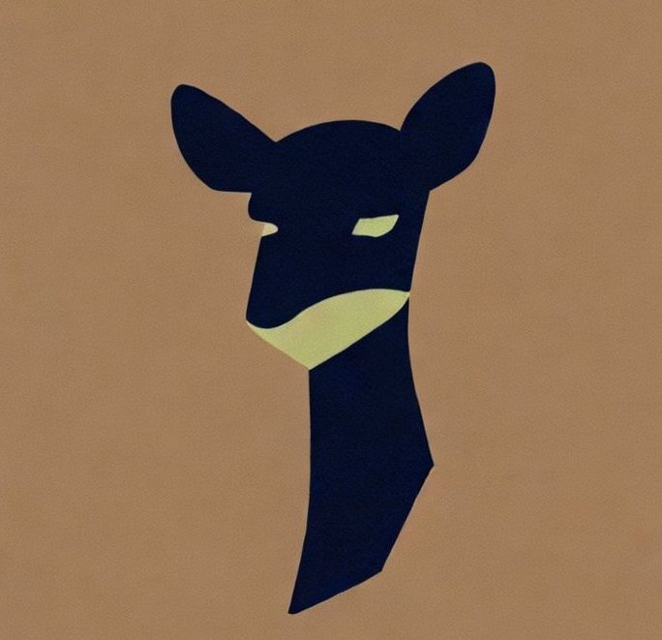
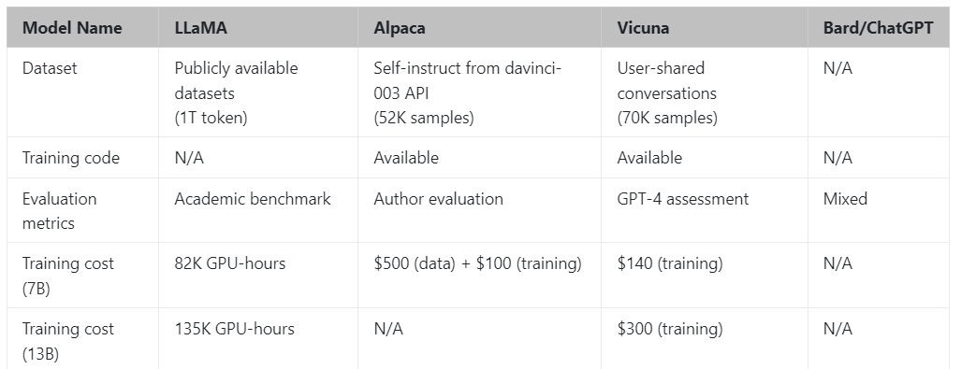
Alpaca
https://crfm.stanford.edu/2023/03/13/alpaca.html
Vicuna
https://lmsys.org/blog/2023-03-30-vicuna/
https://vicuna.lmsys.org/

Slide 36
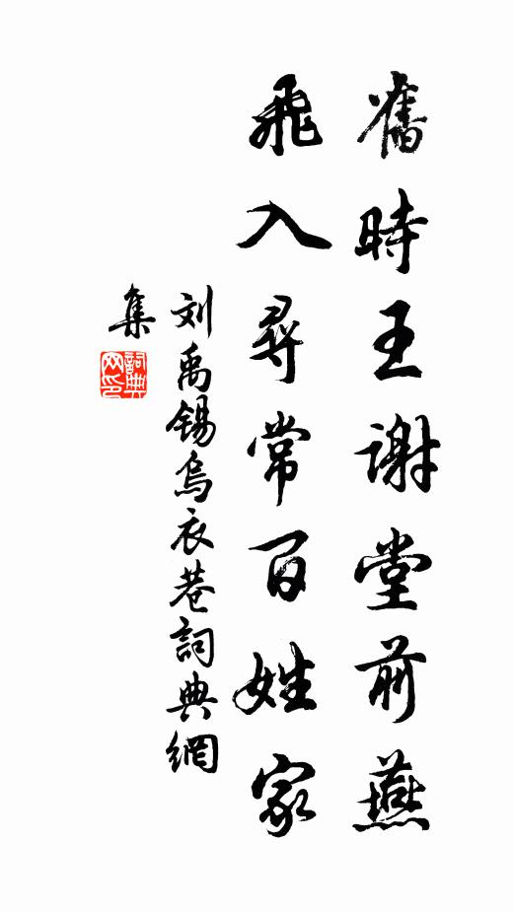

u
Source of image: https://www.cidianwang.com/mingj/01dc61673.htm

Slide 37
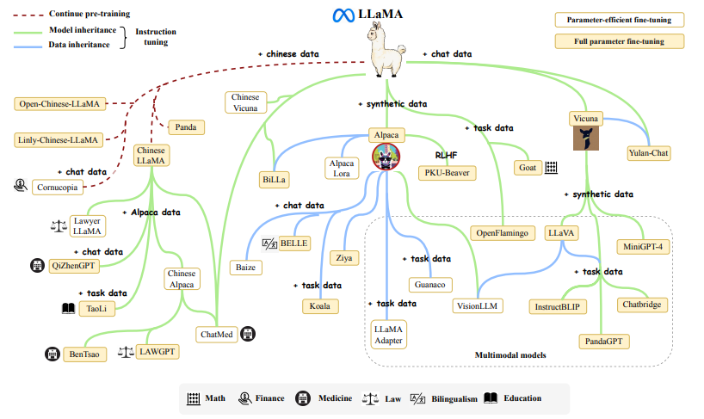
人人可以 fine-tune 大型語言模型的時代 開始了
Source of image:
https://arxiv.org/abs/2303.18223

